Slide 1
Proyecto #1: Detector de Placas
Javier Alejandro Mazariegos Godoy
20200223

Slide 2
Diagrama de flujo
Un proceso que representa la lectura de la imagen original.
01
Leer la imagen
Un proceso que toma la imagen original y la convierte en una imagen binarizada.
Binarizar Imagen
02
Un proceso que busca y encuentra posibles placas en la imagen binarizada.
03
Encontrar Placa
Un proceso que busca y encuentra caracteres dentro de la posible placa.
Encontrar Caracteres
04
Un proceso que reconoce los caracteres encontrados en la placa.
03
Reconocer Caracteres

Slide 3
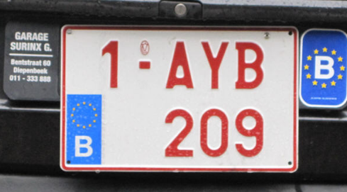
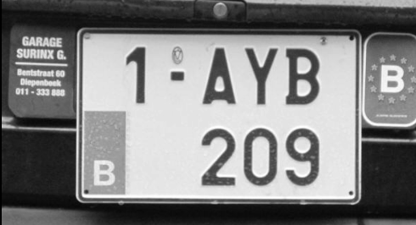
Lectura
Scarga una imagen desde el path especificado utilizando OpenCV (cv2).
Luego, se convierte la imagen de formato BGR a RGB y crea una versión en escala de grises.

Slide 4
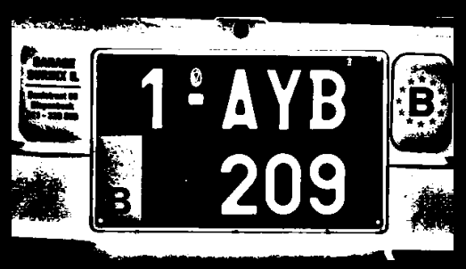
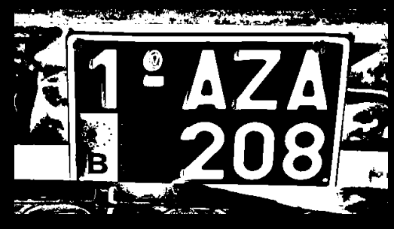
Binarizacion
Binarización adaptativa con umbral gaussiano inverso en una imagen.
Además, verifica si el histograma de la imagen original tiene más píxeles oscuros que claros y, si es así, se invierte los valores binarizados.

Slide 5
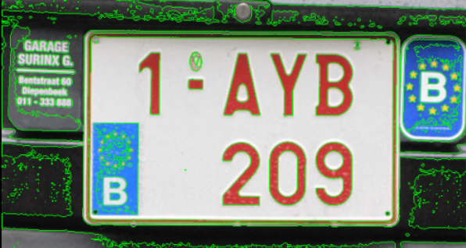
Encontrar contornos
Se analiza la imagen binarizada junto con sus contornos y jerarquía de contornos para encontrar
posibles placas en la imagen.

Slide 6
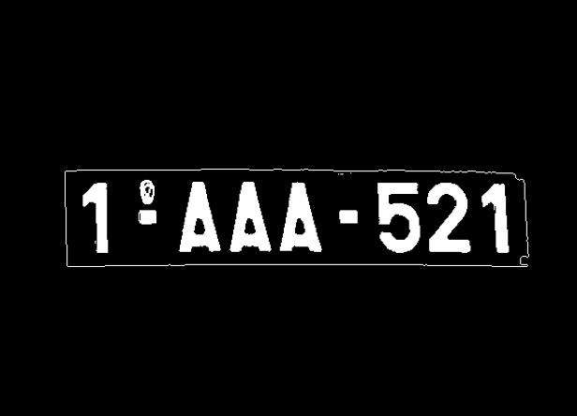
Encontrar placa
Se encuentra y valida posibles placas dentro de una imagen binarizada.
Jerarquía
Verificar si el contorno tiene al menos un hijo en la jerarquía.
Aspect ratio
Validar la proporción, mayor width que height
Extent
Validar el extent, determinar si el contorno es un rectángulo.

Slide 7


Encontrar caracteres
Se encuentra y reconoce caracteres dentro de una imagen binarizada
Jerarquía
Verificar si el contorno tiene como máximo dos hijos en la jerarquía.
Aspect ratio
Validar la proporción, mayor height que width
Extent
Validar el extent, determinar si el contorno se encuentra en la mayoría del rectángulo.

Slide 8
Reconocer caracteres
Modelo:
xgboost classifier
Dataset:
35,500 fotos, números y letras.
1,000 fotos por caracter
Prioridad en el orden, (Y,X)

Slide 9
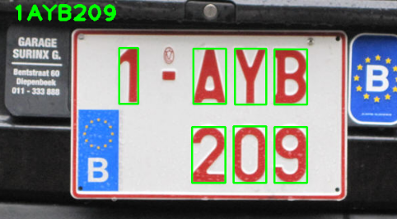
Resultado

